Slide 1

Esperanza de vida in data
iD
Camila Raquel Vaughan
Cesar Anderson Orejón Palomino
Karent Lorena Bustos Agudelo
Luis Brandon Ramos Aldave
Salomón Rodríguez Díaz

Slide 2

agenda
Presentación
Objetivos
Alcance
Riesgos
Solución propuesta
Metodología de trabajo

Slide 3


En datos
…basamos nuestro trabajo para brindar análisis y soluciones inteligentes

Slide 4
Equipo de trabajo
Data Engineer
Luis Brandon Ramos
Machine Learning
Camila Vaughan
Data Analysts
Salomón Rodríguez
Karent Bustos
Cesar Orejón
Product Owner
Francisco Negrete
Product Manager
Leandro Franchina
Transversales

Slide 5

objetivos
- Identificar distintos factores que tienen incidencia en el comportamiento de la esperanza de vida y, a su vez, cómo se manifiestan cada uno de ellos.
- Crear una herramienta de visualización que permita el análisis y entendimiento de cómo han afectado diversos factores a la esperanza de vida en diferentes países durante los últimos 30 años y ayude a trazar la hoja de ruta de gobiernos en la elaboración e implementación de políticas orientadas a mejorar este factor.

Slide 6
Alcance
Crear una herramienta de visualización que facilite el análisis de los factores que inciden en la esperanza de vida, utilizando información desde el año 1990, para un mínimo de 30 países de todas las regiones del mundo, además de proponer una predicción del comportamiento de este indicador en los próximos 2 años.

Slide 7
Fuera de Alcance
Con la elaboración de este proyecto no se pretende definir las políticas a seguir por parte de los gobiernos de cada país para la mejora de la esperanza de vida, sino ofrecer una herramienta que ayude a la toma de decisiones de los mismos.
Dentro de nuestro análisis no contemplaremos aspectos sociales discriminatorios de etnia, raza, género, creencias religiosas, etc.

Slide 8
riesgos
Fuentes de datos propensas a caídas de red, para la cual contaremos con back up de la última información disponible.
Cambio o actualización de las API por parte de las fuentes de datos, con lo cual es importante una constante revisión de las conexiones de la API para actualizarla de ser el caso.
Falta de datos que pueden afectar los modelos, en donde toma importancia los procesos de ETL.
Presentar información con sesgos, debido a la selección de parámetros no representativos.

Slide 9
Solución propuesta
Dashboard interactivo
Cálculo de KPIs
Predicción próximos años
API de carga de datos
Banco Mundial
Machine Learning

Slide 10
KPIs
Tasa de crecimiento de la esperanza de vida
Expectativa de vida sana
Baja tasa de mortalidad infantil
Ingreso per cápita superior

Slide 11




Tecnologías

Slide 12
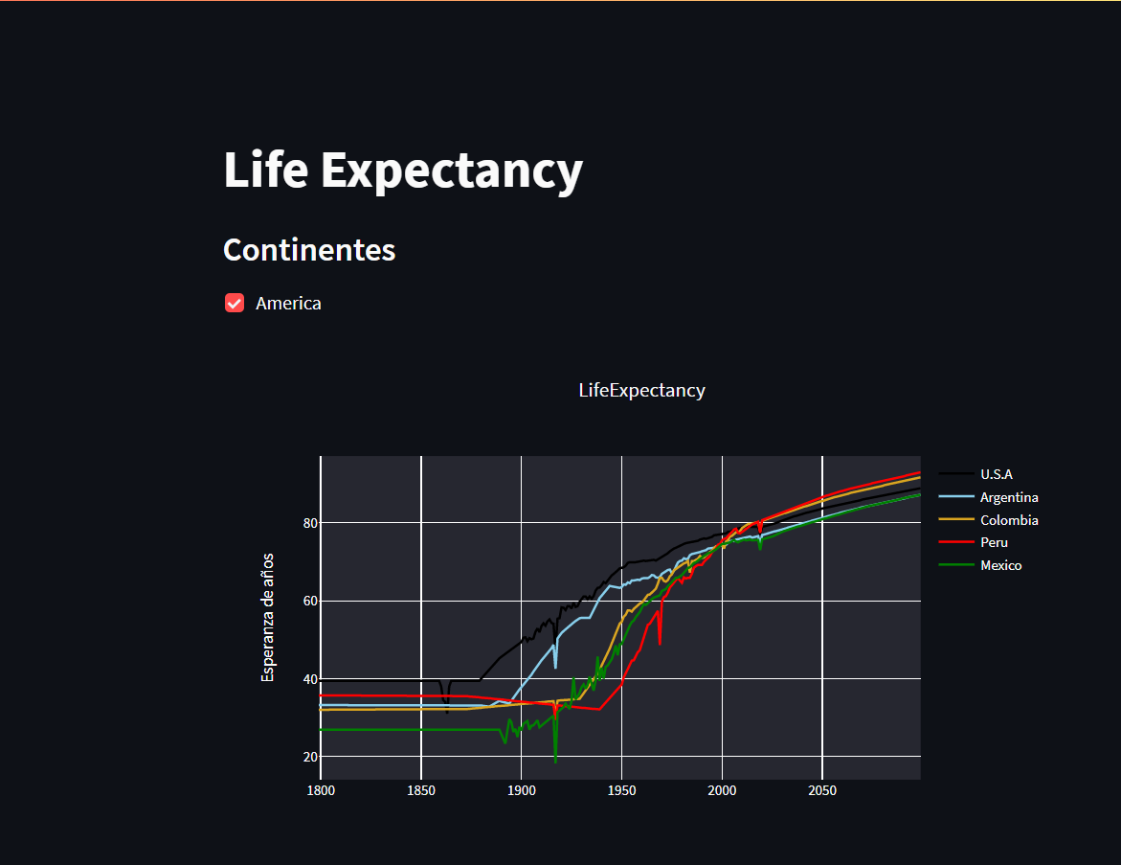
EDA PRELIMINAR
https://brakions-streamlit-test-app-ifwq1h.streamlitapp.com/

Slide 13
METODOLOGÍA DE TRABAJO
Tarjeta visual de actividades
TRELLO
Reunión semamal con PO
Reunión diaria con equipo y PM
Seguimiento de cronograma Diagrama de Gantt
Asignación de tareas y ajustes necesarios
Metodología ágil de trabajo basada en Kanban, utilizando la herramienta Trello para la visualización de las tareas pendientes, en proceso y por ejecutar, además se presenta el siguiente esquema de organización, para la planificación, toma de decisiones y desarrollo dentro del proyecto:

Slide 14
Diagrama de gantt
GRUPO 15 DTS-03 | RESPONSABLES: Camila Vaughan, César Anderson, Karent Bustos, Luis Ramos, Salomón Rodríguez |  |  |  |  |  | Periodo resaltado: | 1 |  |  | Duración del plan |  |  |  |  |  |  | Inicio real |  |  |  |  | % Completado |  |  |  |  |  | Real (fuera del plan) |  |  |  |  |  |  |  | % Completado (fuera del plan)
 | ACTIVIDAD | ASIGNADO A | INICIO DEL PLAN | DURACIÓN DEL PLAN | INICIO REAL | DURACIÓN REAL | PORCENTAJE COMPLETADO | PERIODOS
 |  |  |  |  |  |  |  | 1 | 2 | 3 | 4 | 5 | 6 | 7 | 8 | 9 | 10 | 11 | 12 | 13 | 14 | 15 | 16 | 17 | 18 | 19 | # | 21 | 22 | # | # | # | 26 | 27 | # | 29 | # | 31 | # | # | #
SEMANA 1 | ANALISIS DEL PROYECTO GENETAL | CV - CA - KB - LR - SR | 1 | 5 | 1 | 5 | 100%
 | EVACUACION DE DUDAS Y PRIMERA PUESTA EN MARCHA | CV - CA - KB - LR - SR | 1 | 5 | 1 | 5 | 100%
 | DETERMINACION DE LAS INCUMBENCIAS DEL PROYECTO | CV - CA - KB - LR - SR | 2 | 4 | 2 | 5 | 100%
 | EXTRACCION DE LOS DATOS | CA - LR - SR | 3 | 4 | 3 | 4 | 100%
 | SELECCIÓN DE LOS KPIs | KB - SR | 5 | 1 | 5 | 5 | 100%
 | PROPUESTA DE PROYECTO | KB | 5 | 1 | 5 | 5 | 100%
 | HOJA DE RUTA | CV - KB | 5 | 4 | 5 | 3 | 100%
SEMANA 2 | SELECCIÓN Y CLASIFICACION DE DATOS | CA - LR - SR | 6 | 2 |  |  | 0%
 | CARGA DE LOS DATOS AL DATA WAREHOUSE | CA - LR | 7 | 2 |  |  | 0%
 | PIPELINES PARA ALIMENTAR EL DATA WAREHOUSE | SR | 8 | 1 |  |  | 0%
 | AUTOMATIZACION DEL DATA WAREHOUSE | KB - SR | 9 | 1 |  |  | 0%
 | VALIDACION DE LOS DATOS | CA - LR | 9 | 1 |  |  | 0%
SEMANA 3 | ANALISIS DE LOS DATOS | CV - CA - KB - LR - SR | 11 | 4 |  |  | 0%
 | DESARROLLO E INTRODUCCION DE LOS ALGORITMOS DE MACHINE LEARNING | CV - CA - KB - LR - SR | 11 | 4 |  |  | 0%
SEMANA 4 | PREPARACION DE LA DEMO FINAL | CV - CA - KB - LR - SR | 16 | 2 |  |  | 0%
 | DOCUMENTACION GENERAL DEL PROYECTO | CV - CA - KB - LR - SR | 17 | 2 |  |  | 0%
 | GLOSARIO | CV - CA - KB - LR - SR | 18 | 1 |  |  | 0%
 | DETALLES / RETOQUES FINALES AL PROYECTO | CV - CA - KB - LR - SR | 19 | 1 |  |  | 0%

Slide 15
GRACIAS

